Slide 1

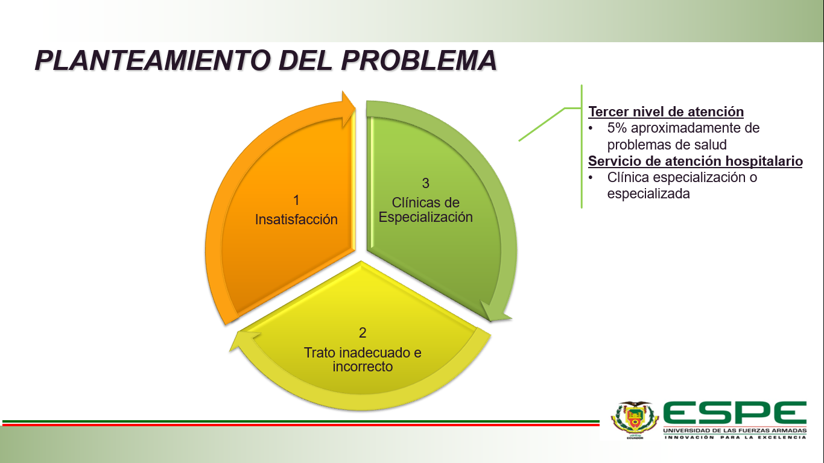
DEPARTAMENTO DE CIENCIAS ECONÓMICAS, ADMINSTRATIVAS Y DE COMERCIO
CARRERA DE INGENIERÍA COMERCIAL
TEMA:
“LA INNOVACIÓN Y SU RELACIÓN CON EL DESEMPEÑO ORGANIZACIONAL DE LAS PYMES Y GRANDES EMPRESAS DEL SECTOR FARMACEUTICO “CIIU 2100" DEL DISTRITO METROPOLITANO DE QUITO (DMQ)”
AUTORES: ORTEGA QUEVEDO, ABIGAIL ELIZABETH
AYALA CAÑIZARES DORIS ALEXANDRA
DIRECTOR: ING. PAZ RIOFRÍO, HERNAN PATRICIO MÁSTER
SANGOLQUÍ, 2019

Slide 2

CONTENIDO
1
INTRODUCCIÓN
2
OBJETIVOS
3
HIPÓTESIS
4
MARCO TEÓRICO
5
METODOLOGÍA
6
RESULTADOS
7
CONCLUSIONES
8
RECOMENDACIONES

Slide 3
INNOVACIÓN
CIIU¨C2100¨
FABRICACIÓN DE PRODUCTOS FARMACÉUTICOS, SUSTANCIAS QUÍMICAS MEDICINALES Y PRODUCTOS BOTÁNICOS DE USO FARMACÉUTICO.
DESEMPEÑO ORGANIZACIONAL
Está compuesto por 86.242 empresas a nivel nacional.
Empleados 1´526.800
Está compuesto por 111 empresas
Empleados 3269

Slide 4





Índice de competitividad global
2018
Innovación
Ocupo el lugar 100 de 128 países
Avance de 11 puestos
Compras de productos tecnológicos avanzados
calidad de institutos de investigación científica
capacidad de innovación.
27,11%
12
Promedio regional de América Latina y el Caribe
30,29%
distante del promedio mundial 36, 73%

Slide 5

OBJETIVOS
Objetivo General
Analizar la relación entre la innovación y el desempeño organizacional en las PyMEs y grandes empresas del sector farmacéutico CIIU "C2100" del Distrito Metropolitano de Quito.
1
Determinar el tipo de dimensiones de innovación más común en las PyMEs y grandes empresas del sector farmacéutico CIIU "C2100" DMQ.
Objetivos
Específicos
2
Determinar el grado de relación de las dimensiones de la innovación frente al desempeño organizacional de las PyMEs y grandes empresas del sector farmacéutico CIIU "C2100" DMQ.
3
Determinar la relación entre la innovación y el desempeño organizacional aplicando el modelo de Quinn y Rohrbaug en las PyMEs y grandes empresas del sector farmacéutico CIIU "C2100" DMQ.

Slide 6

HIPÓTESIS
H1
La dimensión de innovación más común desde la percepción de los empleados de las PyMEs y grandes empresas del sector farmacéutico CIIU "C2100" DMQ es la innovación organizacional.
H2
La dimensión de Innovación tecnológica (innovación producto servicio y proceso) se relacionan con mayor fuerza que la dimensión de innovación no tecnológica (innovación organizacional y mercadotecnia) frente a la variable desempeño organizacional.
H3
La innovación no tecnológica se correlaciona positivamente con la variable desempeño organizacional.
H4
Las dimensiones de desempeño organizacional: racional y recursos humanos se correlacionan con mayor fuerza frente a la variable innovación en las PyMEs y grandes empresas del sector farmacéutico CIIU "C2100" del Distrito Metropolitano de Quito.

Slide 7
MARCO TEÓRICO

Slide 8

Schumpeter (1934)
Porter (1991)
Christensen (1997)
Miller y Morris (1999)
Manual de OSLO (2006)
Bozkurtb y Arman (2014)
González Fernández y González Velasco (2018)
Se debe descubrir mejores formas de competir
Implementar nuevas ideas que crean valor
Proceso de invención y trasformación
1
Motor de cambio económico
Causas para confrontar cambios tecnológicos
Nueva mejora
Elemento clave
Posición

Slide 9




Innovación
Tecnológica (Transformación / cambio)
No tecnológica (Hechos / acciones)
Producto/ Servicios
Proceso
Mercadotecnia
Organización
Manual de OSLO

Slide 10

Teoría de Soporte
INNOVACIÓN: TEORÍA DE RECURSOS Y CAPACIDADES
Son considerados tanto tangibles como intangibles que para ser productivos deben tener una coordinación y cooperación en la empresa.
Relación Innovación tecnológica – Recursos
Robert Grant - 1991
Innovación tecnológica | Recursos
Productos/ Servicios | Innovación en productos y servicios.
Procesos | Capacidad de nuevos desarrollos y procesos.
Relación Innovación no tecnológica – Capacidades
Innovación no tecnológica | Capacidades ( Habilidades)
Organizacional | Capital humano, habilidad para reclutar, motivar y retener el talento.
Mercadotecnia | Excelente Servicio Postventa e innovación hacia el mercado.

Slide 11
DESEMPEÑO ORGANIZACIONAL
SCOTT(1977)
MARCH & SUTTON (1997)
SELNICK (1957)
Metodología que identifica todas las variables y criterios del desempeño.
Desempeño como variable dependiente
Aplicación de estrategias y el uso eficiente de los recursos.
ESTUDIOS RECIENTES
2006, Aumenta participación en el mercado
2014, Selección de personal
2017, Uso eficaz y eficiente de los recursos
ETZIONI (1964)
QUINN & ROHRBAUGH (1983)
Experiencia de los gerentes.
Visibles en los resultados .
Medidas objetivas
Mediddas subjetivas

Slide 12
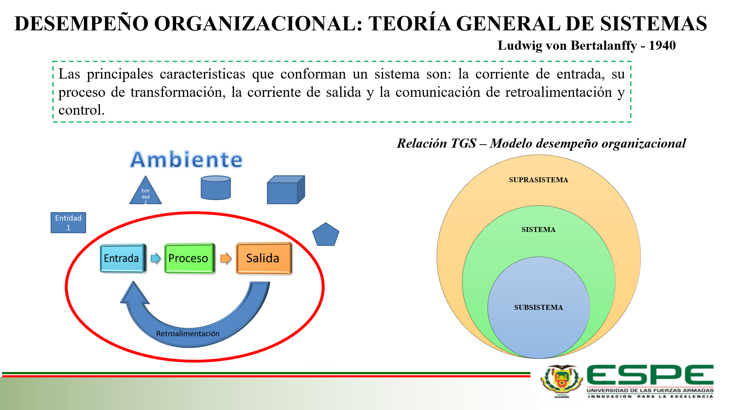

Slide 13
Modelo Espacial multidimensional relación Innovación – Desempeño.

Slide 14

Metodología
Enfoque
Cuantitativo
Diseño de investigación
No experimental transversal
Alcance
Correlacional
CIIU “C2100”clasificado como: Fabricación de productos farmacéuticos, sustancias químicas medicinales y productos botánicos de uso farmacéutico.
Distrito Metropolitano de Quito
Muestra= 506 empleados

Slide 15

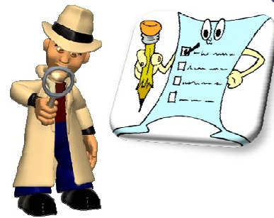
LEVANTAMIENTO DE LA INFORMACIÓN
Encuesta
Sección | Concepto | # de preguntas
I | Pregunta Dicotómica | 1
II | Innovación Tecnológico Producto Proceso No tecnológico Organizacional Mercadotecnia Desempeño Organizacional Relaciones humanas Sistema Abierto Sistema Racional Procesos Internos | 19 ítems 8 2 ítems 6 ítems 11 ítems 7 ítems 4 ítems 11 ítems 12 ítems 5 ítems 1 ítem 3 ítems 3 ítems
III | Identificación del perfil del encuestado | 4 ítems
Validez del contenido
Escala de Likert
Validación por expertos

Slide 16
Resultados

Slide 17
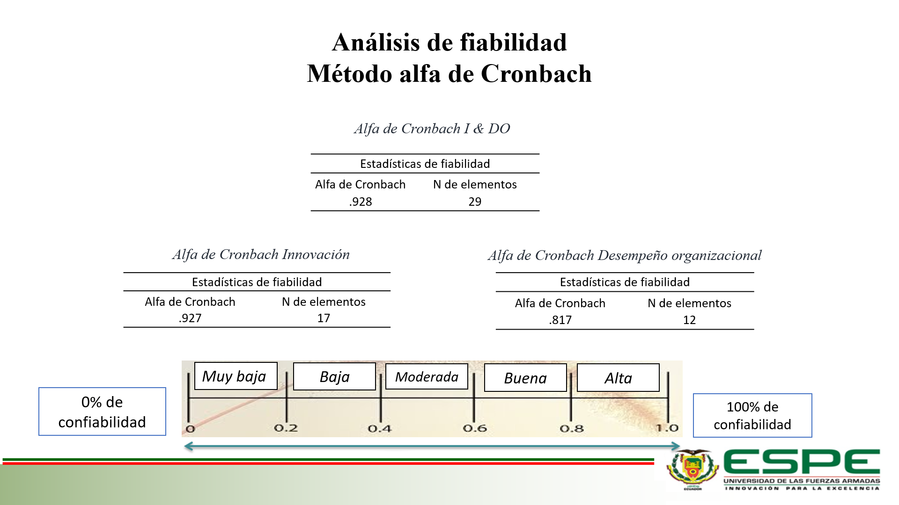

Slide 18
Análisis descriptivo

Slide 19
Género
Años de operación

Slide 20
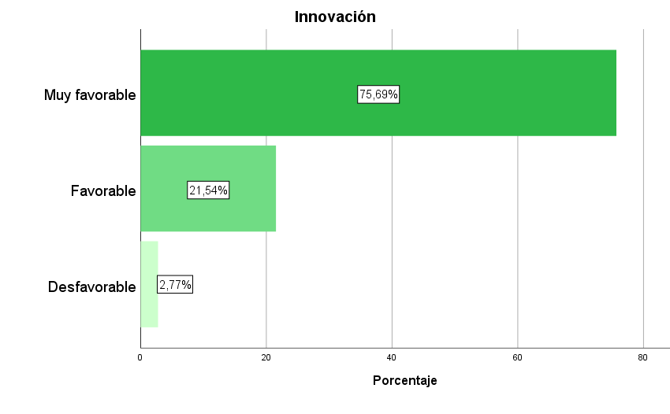
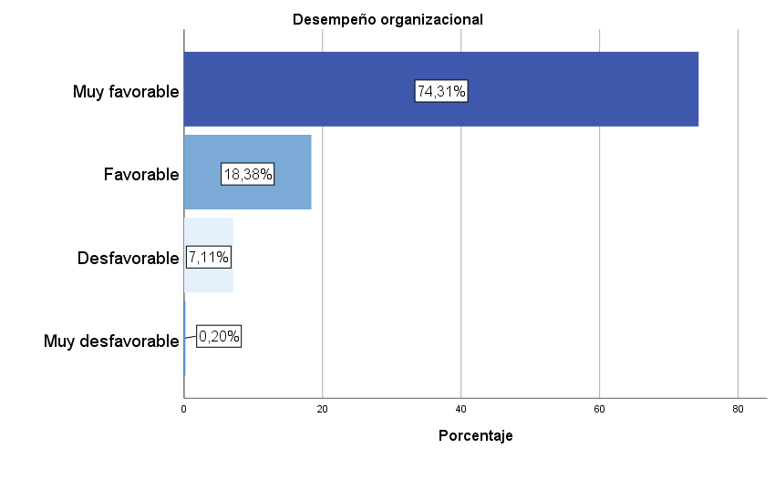
Innovación
Desempeño Organizacional

Slide 21
Contrastación de hipótesis
Correlación de Spearman
Hipótesis General
La innovación tiene relación positiva con el desempeño organizacional en las PyMEs y grandes empresas del sector farmacéutico CIIU "C2100" del Distrito Metropolitano de Quito.
 |  | Innovación | Desempeño organizacional
Innovación | Coeficiente de correlación | 1,000 | ,403
 | N | 506 | 506
Desempeño organizacional | Coeficiente de correlación | ,403 | 1,000
 | N | 506 | 506
Notes:
Existe una correlación positiva de 0,403. Es decir, la innovación incide positivamente en el desempeño organizacional de las PyMes y grandes empresas del sector farmacéutico CIIU “C2100” del Distrito Metropolitano de Quito a un nivel moderado.

Slide 22

H 1
La dimensión de innovación más común desde la percepción de los empleados de las PyMEs y grandes empresas del sector farmacéutico CIIU "C2100" DMQ es la innovación organizacional.
Correlación
Dimensiones | Medio |  | Total
 | N | % | N
Producto servicio | 230 | 45,5% | 506
Proceso | 212 | 41,9% | 506
Organizacional | 204 | 40,3% | 506
Mercadotecnia | 249 | 49,2% | 506

Slide 23
H 2
Dimensiones |  |  | Desempeño Organizacional
Innovación tecnológica | Innovación producto servicio | Coeficiente de correlación | ,141
 | Innovación proceso | Coeficiente de correlación | ,266
Innovación no tecnológica | Innovación organizacional | Coeficiente de correlación | ,389
 | Innovación mercadotecnia | Coeficiente de correlación | ,297
La dimensión de Innovación tecnológica (innovación producto servicio y proceso) se relacionan con mayor fuerza que la dimensión de innovación no tecnológica (innovación organizacional y mercadotecnia) frente a la variable desempeño organizacional.

Slide 24
H 3
H 4
Las dimensiones de desempeño organizacional: racional y recursos humanos se correlacionan con mayor fuerza frente a la variable innovación en las PyMEs y grandes empresas del sector farmacéutico CIIU "C2100" del Distrito Metropolitano de Quito.
La innovación no tecnológica se correlaciona positivamente con la variable desempeño organizacional.
Dimensiones |  | Desempeño Organizacional
Innovación Tecnológica | Coeficiente de correlación | ,249
Innovación No Tecnológica | Coeficiente de correlación | ,428
Dimensiones |  | Innovación
Recursos Humanos | Coeficiente de correlación | ,323
Sistemas Abiertos | Coeficiente de correlación | ,300
Racional | Coeficiente de correlación | ,419
Procesos internos | Coeficiente de correlación | ,251

Slide 25
Conclusiones

Slide 26
Se utilizó la correlación de Sperman en la que se encontró un valor de 0,403 siendo esta una correlación positiva moderada entre la innovación el desempeño organizacional, esto quiere decir que las empresas del sector farmacéutico CIIU “2100" del Distrito Metropolitano de Quito aprovechan eficientemente sus habilidades y recursos para sus procesos de producción.
Se obtuvo que el 49,2%, de los empleados de las empresas del sector farmacéutico CIIU "C2100" DMQ perciben que la innovación más común esta direccionada hacia la mercadotecnia porque existen constantes cambios netamente asociados al desarrollo de nuevos mercados y mejoras significativas en el diseño de producto (envases, etiquetas, sabor entre otros), canales de distribución, estrategias de promoción y de precio.
Las dimensiones de desempeño organizacional que mayor correlación poseen frente a la variable Innovación en la investigación son: Desempeño organizacional racional con un 0,419 y de Recursos Humanos con un 0,323 los cuales muestran su importancia al estudio de los criterios de eficiencia y productividad como también se centra en el desarrollo del recurso humano y en la flexibilidad interna de la organización.

Slide 27
Recomendaciones

Slide 28
Eliminar los obstáculos que dificultan que se genere innovación dentro de la organización, tales como, la falta de comunicación, conocimiento, falta de capacitación e inducción, ausencia en el liderazgo y el adaptarse a los cambios.
Hacer extensiva esta investigación a otros sectores industriales ya que la información que se obtendría, con seguridad ayudaría a mejorar la competitividad de las empresas.
Se recomienda que las empresas del sector farmacéutico hagan uso de los resultados de esta investigación para mejorar su nivel de competitividad a nivel nacional e internacional.

Slide 29



